Slide 1
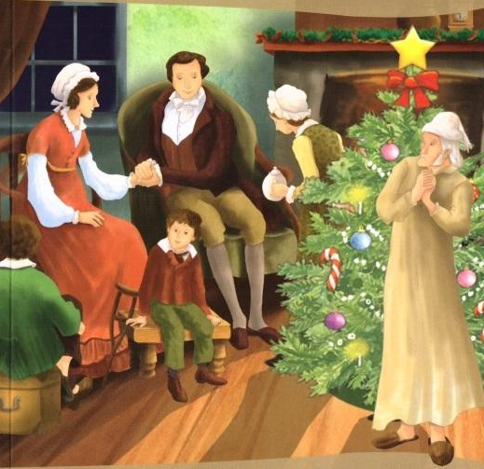
Opowieść wigilijna Charles Dickens

Slide 2
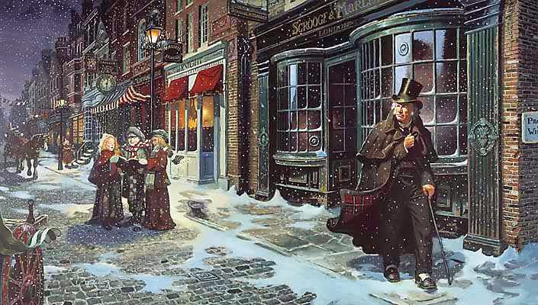
"Opowieść wigilijna" Charleasa Dickensa jest książką krótką, jednowątkową jednak w swej krótkiej treści każe pomyśleć czytelnikowi o swoim życiu, zmusza do refleksji. Opowiadanie w swej fabule jest proste, wręcz banalne: oto starego, skąpego, chciwego Scrooga nawiedza duch jego zmarłego wspólnika, Marley'a. Zapowiada mu przybycie trzech innych duchów, które pokażą Scroogowi przeszłość, teraźniejszość, przyszłość.

Slide 3
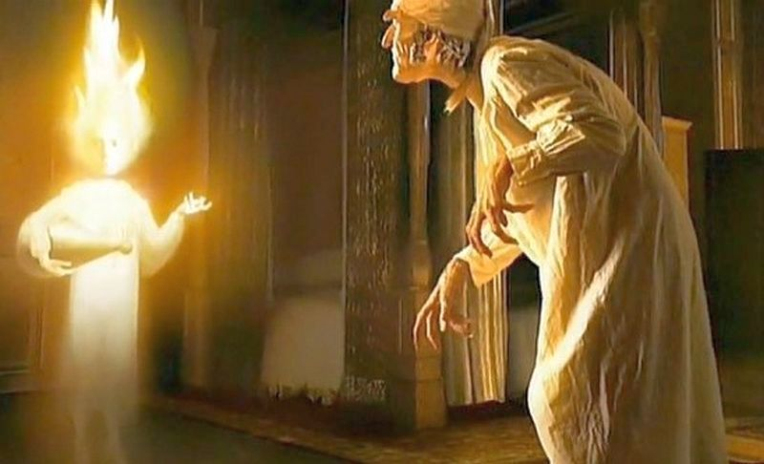
Przepowiednia spełnia się, a główny bohater podróżuje w czasoprzestrzeni, z wizyty na wizytę zmieniając swe zachowanie, poglądy i nawyki. Porusza nim do głębi wizja samotnej śmierci, gdzie nikt go nie żałuje, niektórzy cieszą się z tego. Wiedząc, że śmierci nie, oszuka ostatni rok swojego życia pragnie spędzić szczęśliwie i radykalnie zmienia swą postawę: staje się szczodry i serdeczny.

Slide 4
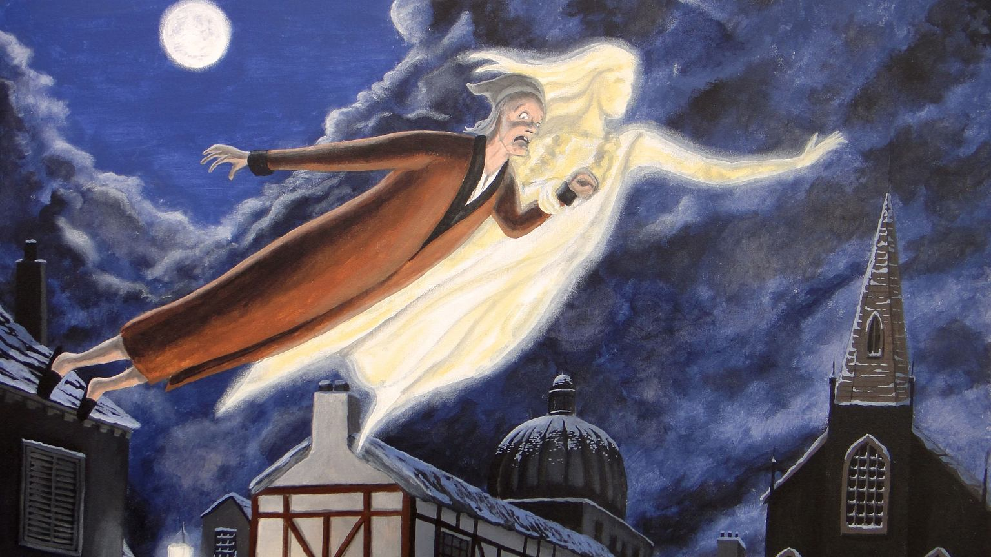
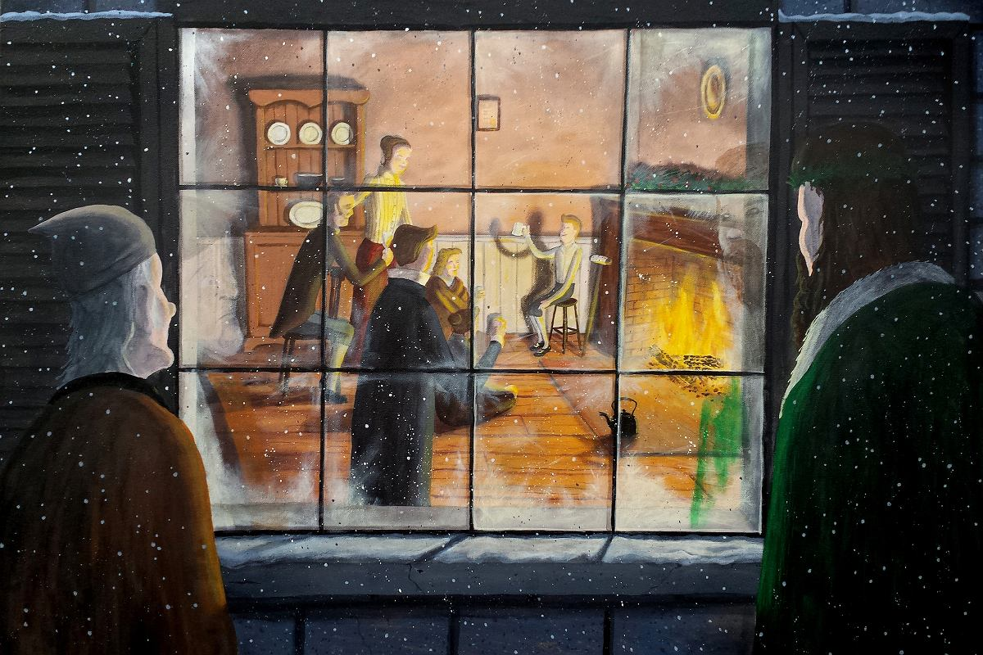

Slide 5
Jednak kiedy wczytamy się w treść, pomyślimy trochę nad nią, dochodzimy do wniosku, że książka jest gorzką wizją tego, kim stają się ludzie: chciwymi skąpcami dążącymi jedynie do bogactwa i swojego szczęścia, nie patrząc na losy innych. Ich zachowanie może zmienić tylko wydarzenie, które wstrząśnie nimi do głębi, jak np. bliska wizja śmierci.

Slide 6
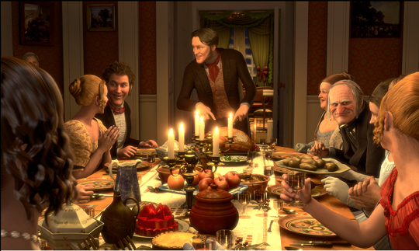
"Opowieść wigilijną" wyróżnia m.in. postawa postaci, jakimi są duchy' które zwykle traktowane są jako negatywni bohaterowie, stają się pozytywnym punktem zwrotnym postawy życiowej Scrooga. Akcja książki jest wartka, ma wyraźny początek i zakończenie. Mimo iż ma cechy noweli, to jednak zgodnie z tytułem jest opowieścią, którą często przytaczamy w okresie wigilijnym.

Slide 7
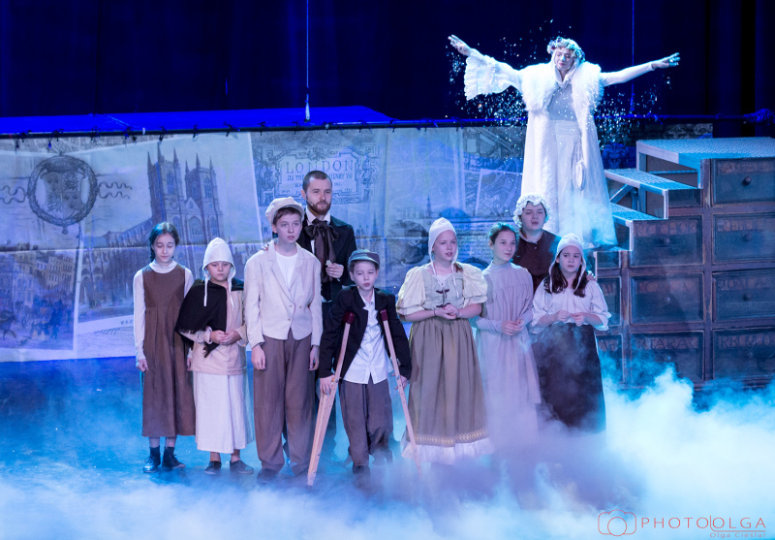
Ma ona wiele adaptacji filmowych i teatralnych, na jej podstawie nakręcono bajki dla dzieci, które mają być ostrzeżeniem przed zostanie takim Scroogem. Myślę, że książka jest uniwersalna, ponieważ mimo upływu czasu ona ciągle jest obrazem tego, jaki może się stać człowiek.

